Slide 1


MBM-Engineering: Alexandrakis, Gieltowsky, Jamal-Eddine, Liss, Nyugen

Slide 2

Stakeholder
1

Slide 3
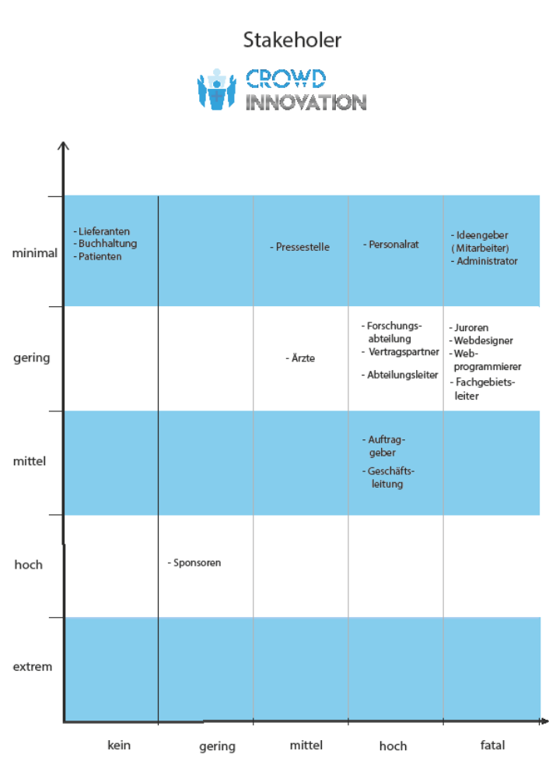
2

Slide 4
Anforderungsliste

Slide 5
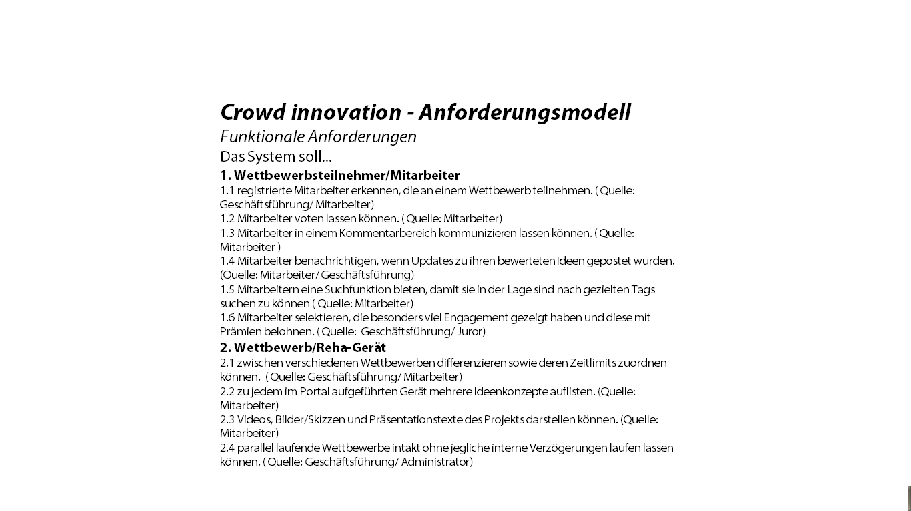

Slide 6
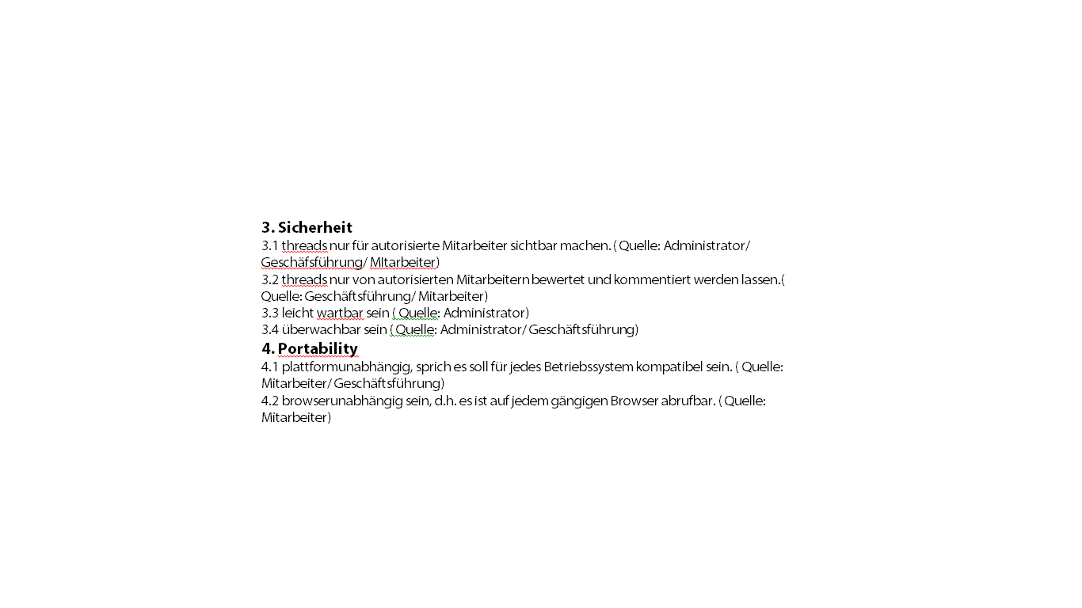
Titel

Slide 7
Zielemodell
„Zieleanforderungen
Und
Systemeigenschaften“

Slide 8
Zieleanforderungen

Slide 9
Titel

Slide 10
Systemeigenschaften

Slide 11
Titel

Slide 12
Anwendungsfallanalyse

Slide 13
Modellierung der Anwendungsfälle
als Use-Case- Diagramm

Slide 14
Titel

Slide 15
Tabellarische Kurzdokumentation
der Anwendungsfälle

Slide 16
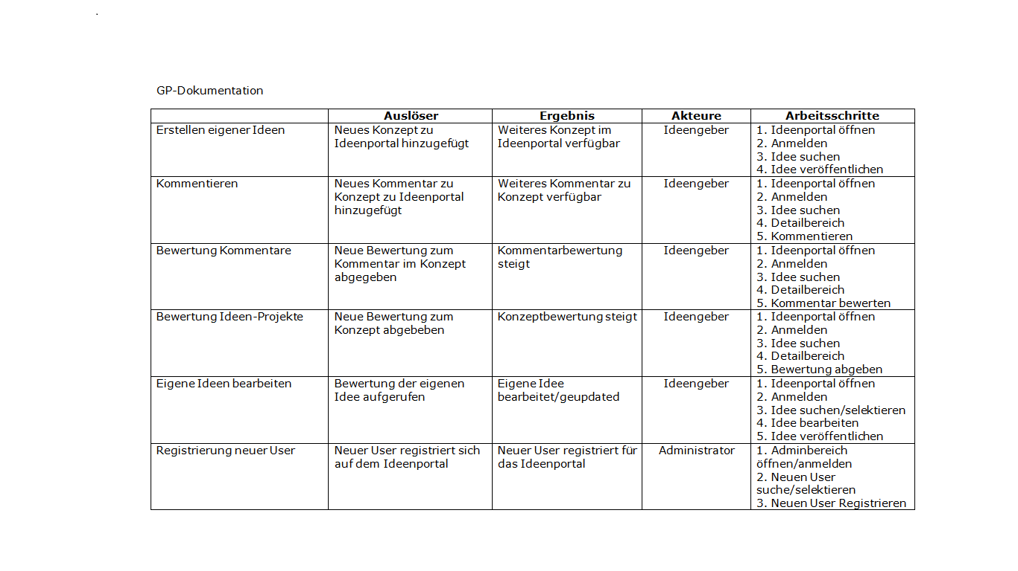

Titel

Slide 17
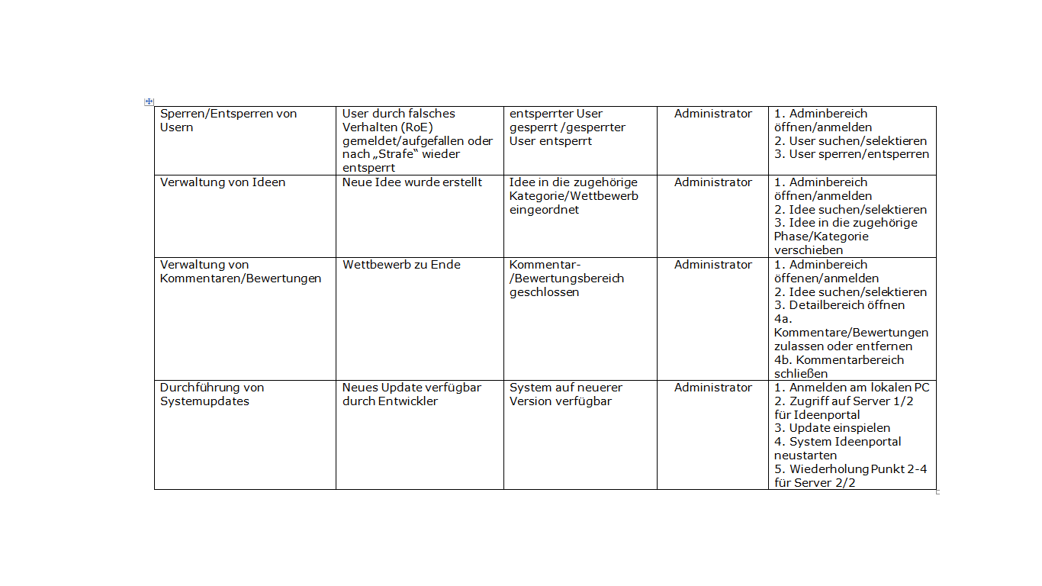
Titel

Slide 18
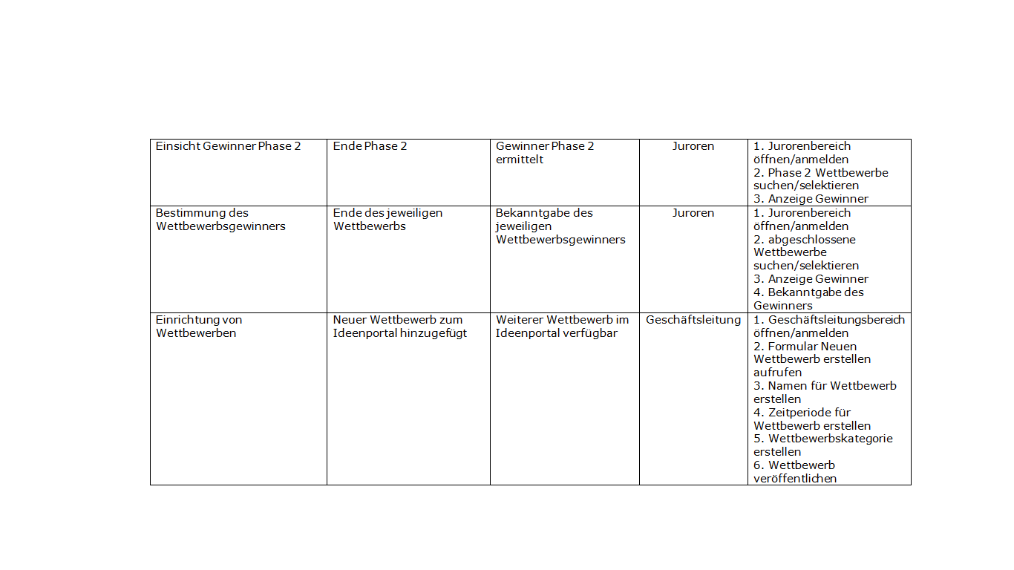
Titel

Slide 19
Anwendungsfallspezifikation

Slide 20
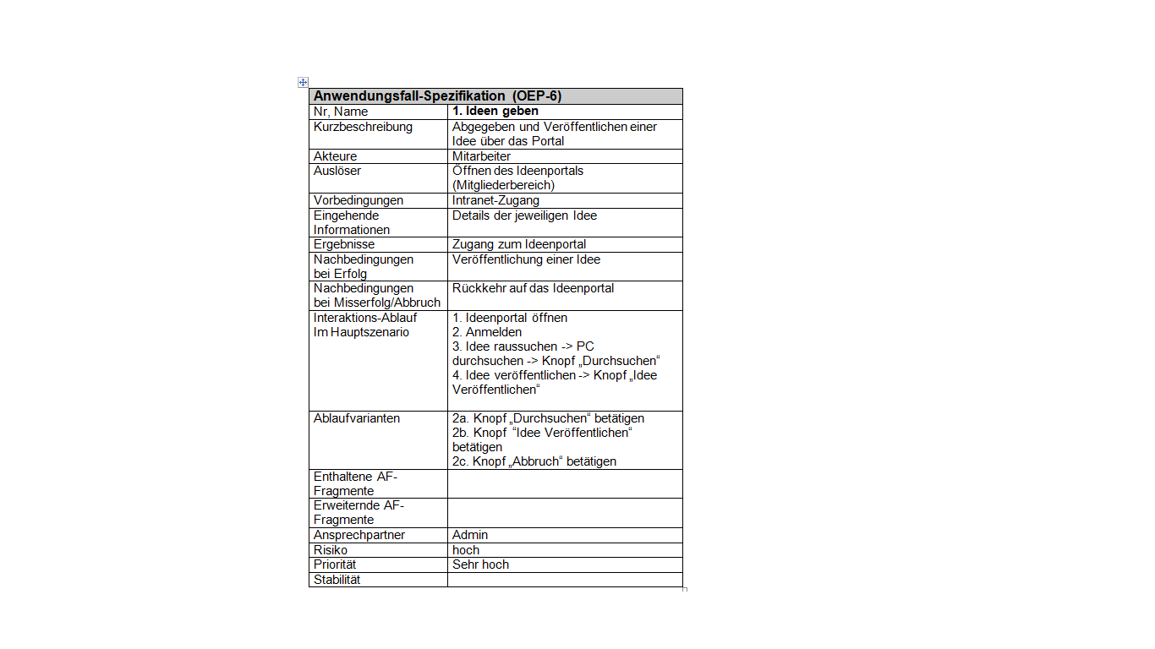
Titel

Slide 21
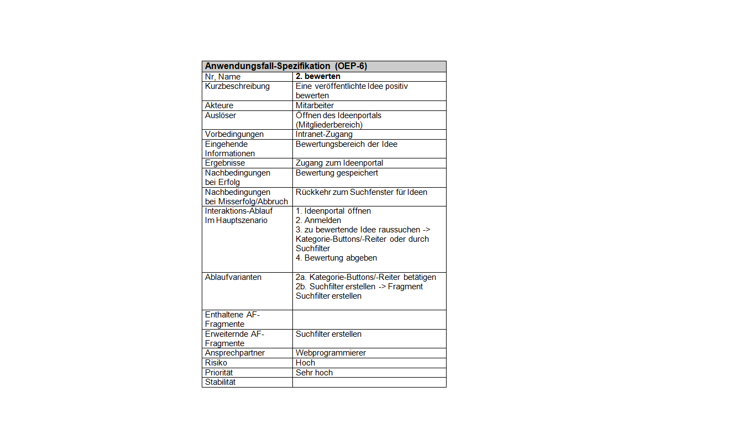
Titel

Slide 22
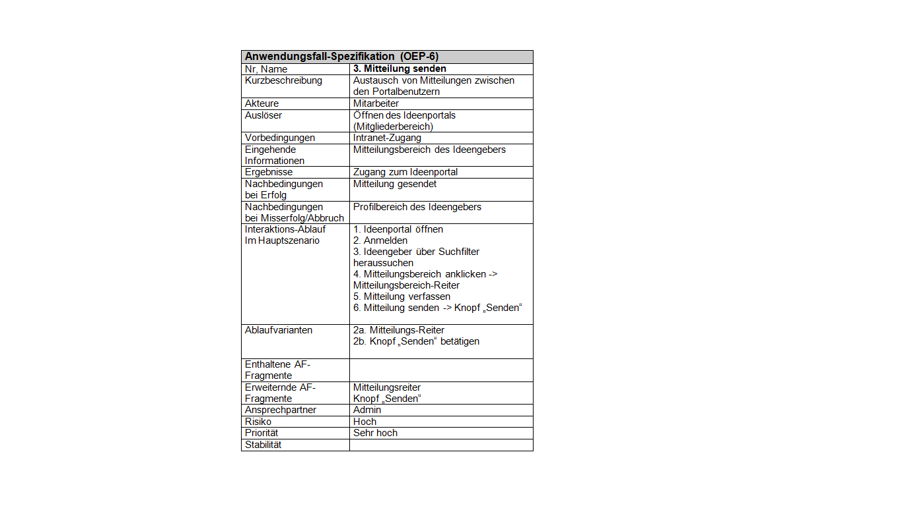
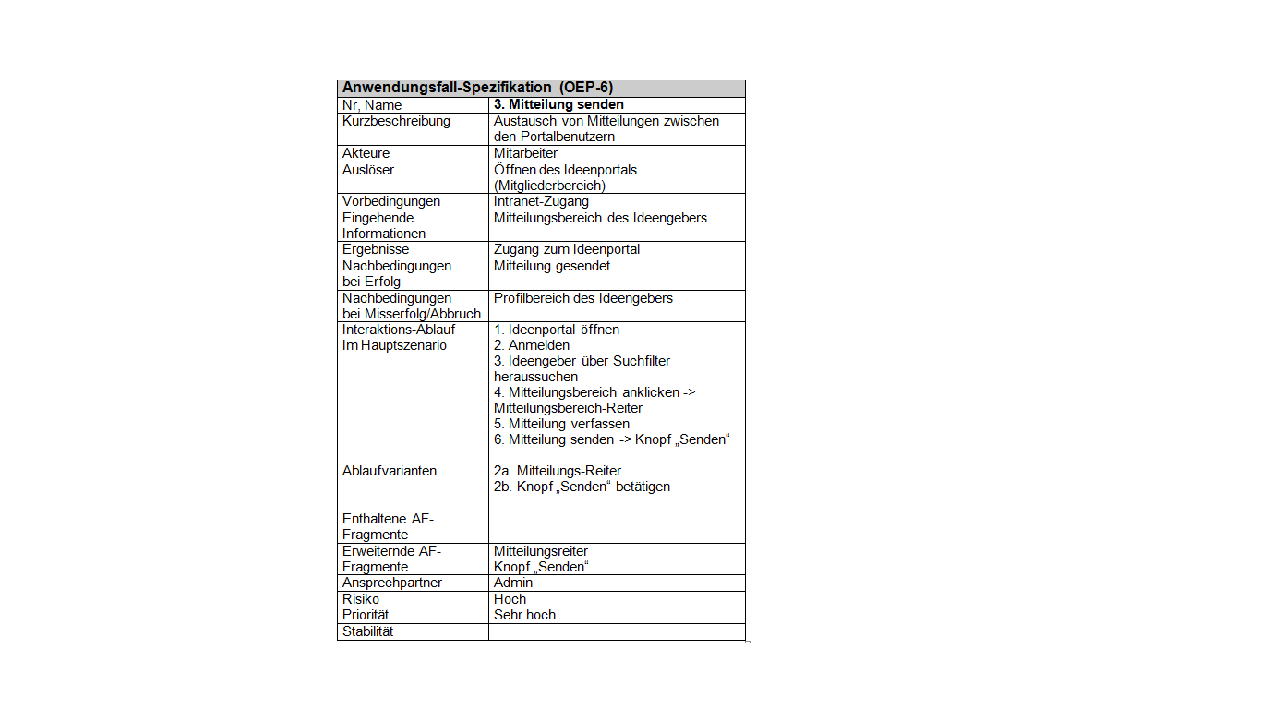
Titel

Slide 23
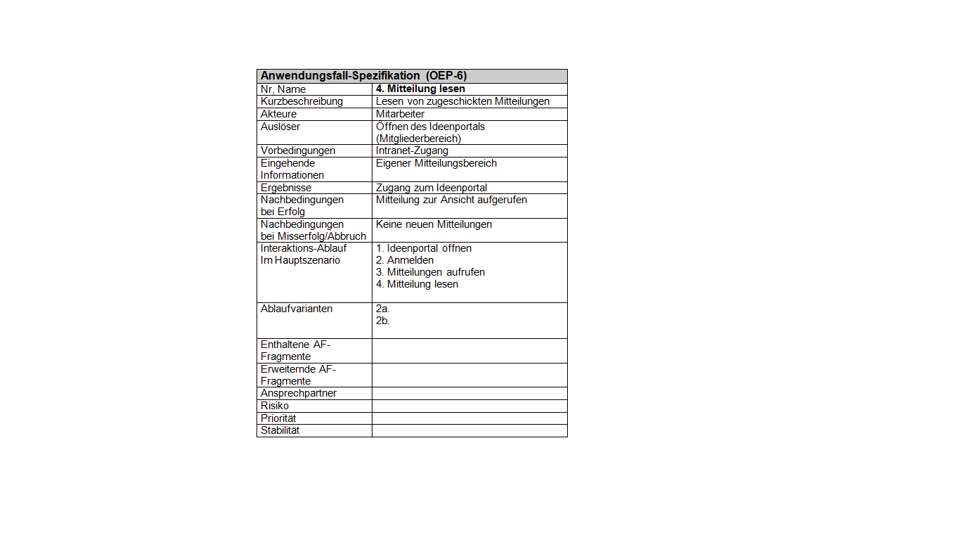
Titel

Slide 24
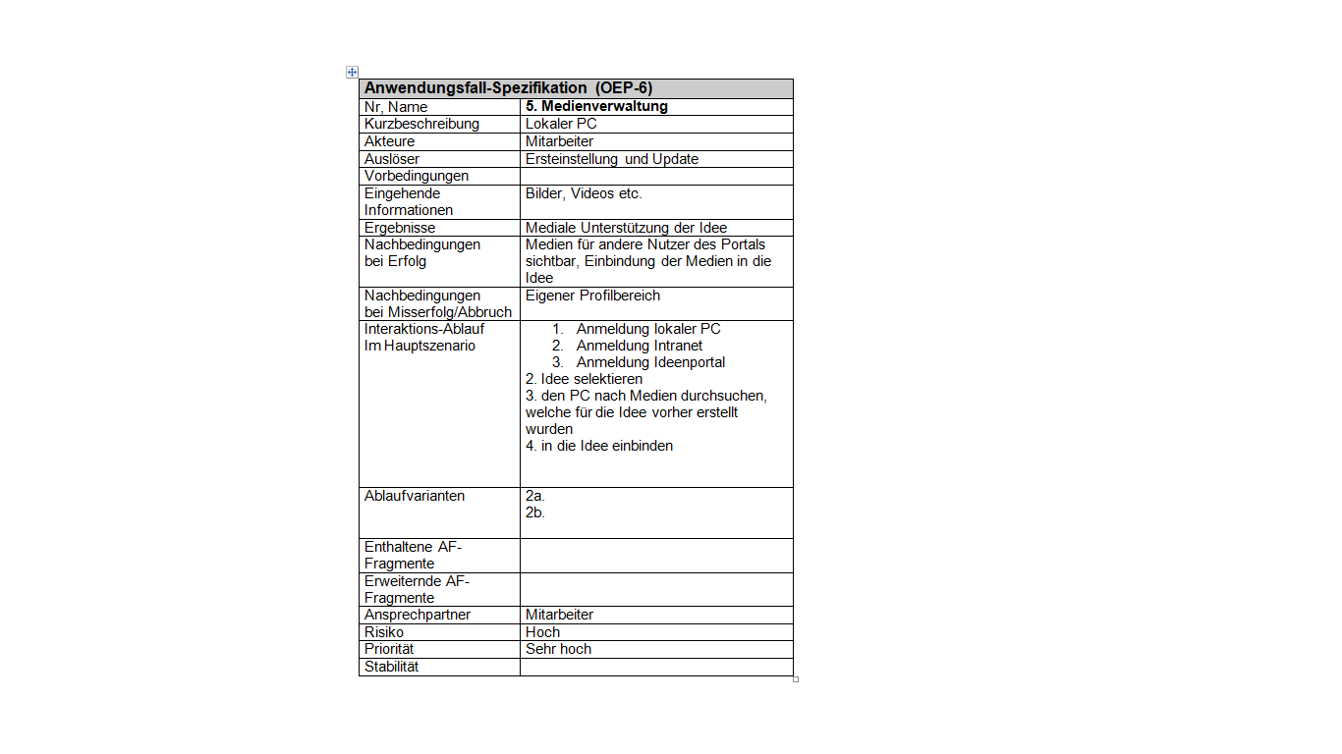
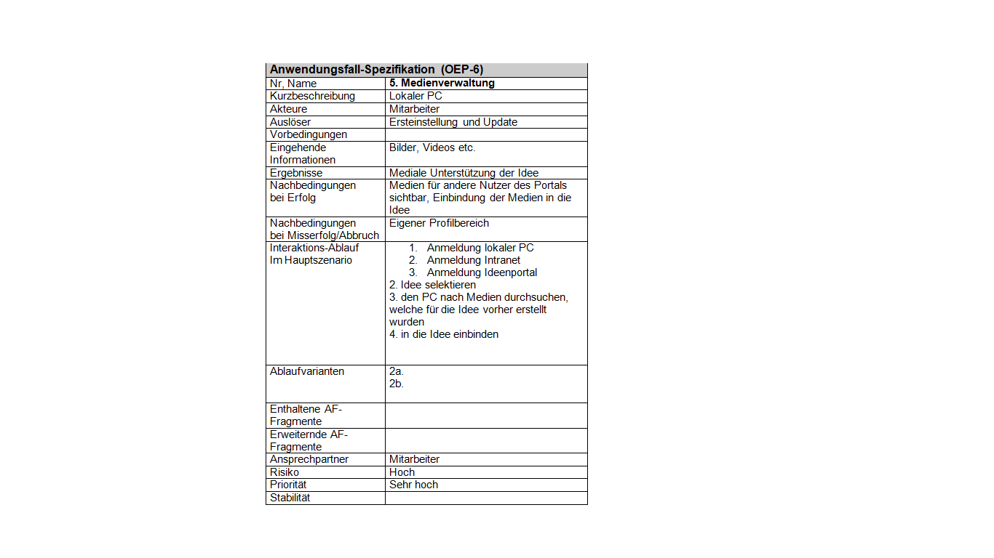
Titel

Slide 25
GUI-Prototypen

Slide 26
Generalisierung der
Anwendungsfälle
Im Diagramm

Slide 27
Titel

Slide 28
Tabellarishe Dialogspezifikation

Slide 29
Titel

Slide 30
Explorative GUI- Prototypen

Slide 31
Titel

Slide 32
Glossar
Voting
Ideen-Phase
Crowd-Phase
Jury-Phase
Konzept
Projekt/Wettbewerb
Registration

